Slide 1

ЄВРОПЕЙСЬКИЙ ТИЖДЕНЬ МІСЦЕВОЇ ДЕМОКРАТІЇ
Інформаційна довідка

Slide 2

«Європейський тиждень місцевої демократії» – це нова політична ініціатива Ради Європи, яка була ініційована Конгресом місцевих і регіональних влад Ради Європи та Європейським комітетом з питань місцевої та регіональної демократії. Цей захід має щорічно організовуватися місцевими органами влади усіх держав-членів Ради Європи з метою просування принципів місцевої демократії та сприяння демократичній участі громадян у публічному житті на місцевому рівні.

Slide 3
Проведення заходу призначено на тиждень, що включає 15 жовтня – дату підписання Європейської хартії місцевого самоврядування у 1985 р. За допомогою цього правового інструменту держави- члени Ради Європи, які підписали Хартію, зобов’язуються втілювати принципи місцевого самоврядування у своєму національному законодавстві.
31 травня 2007 р. 14-та сесія Конгресу місцевих і регіональних влад Ради Європи прийняла Резолюцію № 238 «Пропозиції про проведення Європейського тижня місцевої демократії». Відповідно до цього документу,
«Європейський тиждень місцевої демократії є новим проектом, що представляє щорічну європейську подію, яка включає одночасно національні та місцеві заходи, організовані органами місцевого самоврядування – учасниками цього Тижня в усіх державах-членах з метою поширення інформації про місцеву демократію та сприяння ідеї демократичної участі на місцевому рівні. Відповідним та в певній мірі символічним терміном для здійснення таких заходів щороку міг би бути тиждень, який включає в себе 15 жовтня, дату прийняття Європейської хартії місцевого самоврядування у 1985 р.».

Slide 4
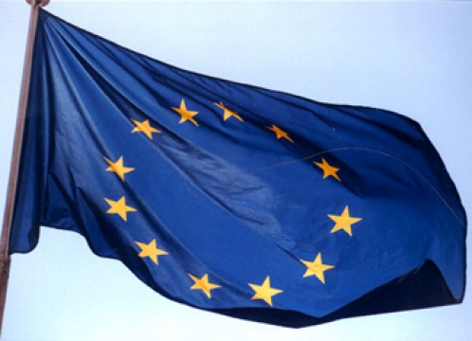
Вперше Європейський тиждень місцевої демократії в Україні було проведено 15 - 22 жовтня 2007 р.
У більшості регіонів було успішно впроваджено ряд заходів, які сприяли залученню громадян, молоді до справ місцевого самоврядування та кращому усвідомленню ними європейського вектора розвитку нашої держави.

Slide 5

ЄВРОПЕЙСЬКИЙ ТИЖДЕНЬ МІСЦЕВОЇ ДЕМОКРАТІЇ – 2012
Європейський тиждень місцевої демократії проходитиме у всіх країнах Європи 15 - 21 жовтня.
У 2012 році Європейський тиждень місцевої демократії проходить під гаслом:«Дотримання прав людини для забезпечення більшої активності громад».

Slide 6
Радою Європи також запропоновані наступні підтеми, за якими пропонується проводити заходи у 2012 році:
заохочення культури поваги до прав людини;
заохочення всіх громадян брати участь у громадському житті, зокрема, молоді і малопредставлених груп;
зміцнення співпраці між поколіннями, солідарності та поваги до людей похилого віку;
сприяння соціальним правам і доступу до соціальних послуг;
захист найбільш уразливих груп населення.

Slide 7
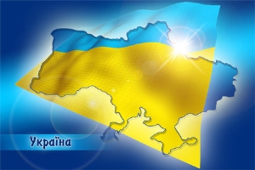
Україна разом із 46 державами-членами Ради Європи щороку бере участь у проведенні Європейського тижня місцевої демократії (ЄТМД) – спільної ініціативи Конгресу місцевих та регіональних влад Ради Європи та Європейського комітету з питань місцевої та регіональної демократії.
У рамках ЄТМД в українських містах проводяться круглі столи, лекції, семінари, «дні відкритих дверей» у місцевих радах, єдині дні інформування населення, зустрічі міських голів, їх заступників та секретарів рад з молоддю, засідання молодіжних та громадських рад, громадські слухання, тематичні виставки, творчі конкурси серед дітей та молоді, вікторини, цикли радіопрограм, інші просвітницькі заходи про місцеву демократію та права людини.

